Slide 1

TIẾNG VIỆT 3
Tập 1
Tuần 17
Trao đổi: Em đọc sách báo

Slide 2


Ấn để đến trang sách

Slide 3

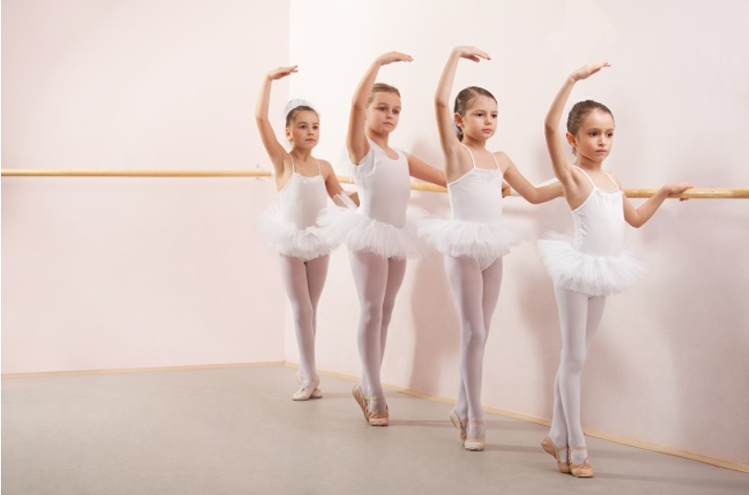
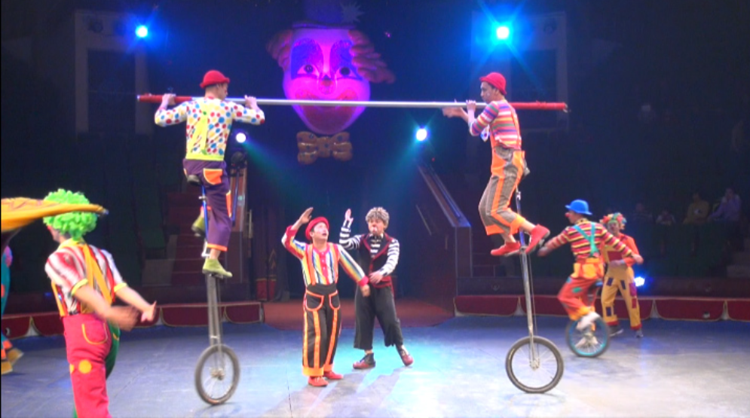
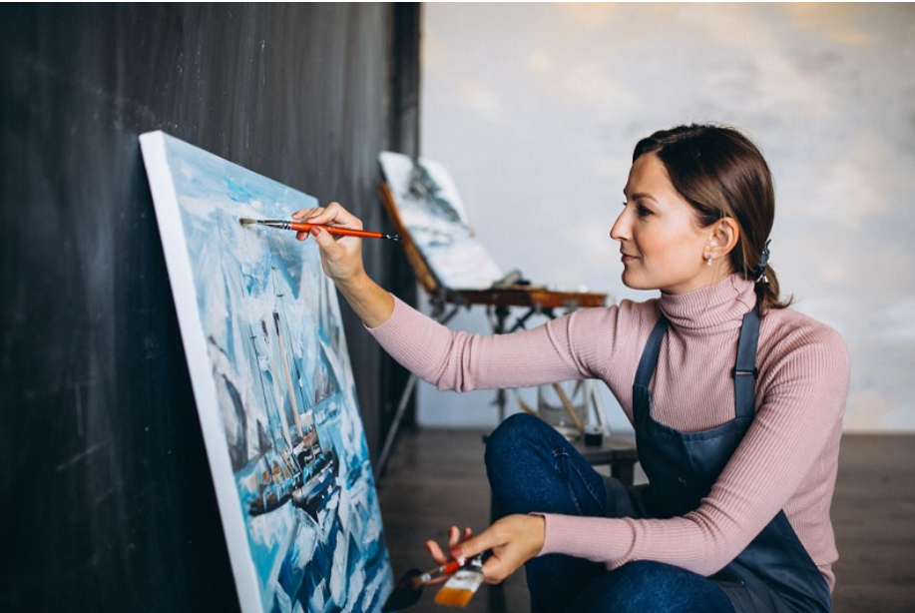
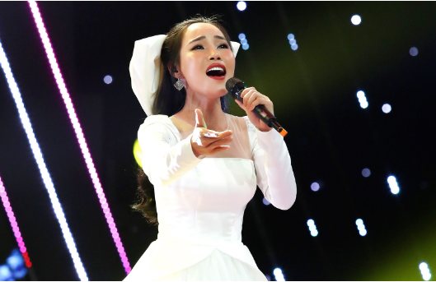
Em hãy cho biết hình ảnh dưới đây nói đến những môn nghệ thuật nào?
Múa ba lê
Biểu diễn xiếc
Vẽ tranh
Ca hát

Slide 4

Ấn để đến trang sách

Slide 5



  GIỚI THIỆU CÂU CHUYỆN (NỘI DUNG BÀI THƠ, BÀI VĂN) SẼ KỂ (ĐỌC)

Slide 6

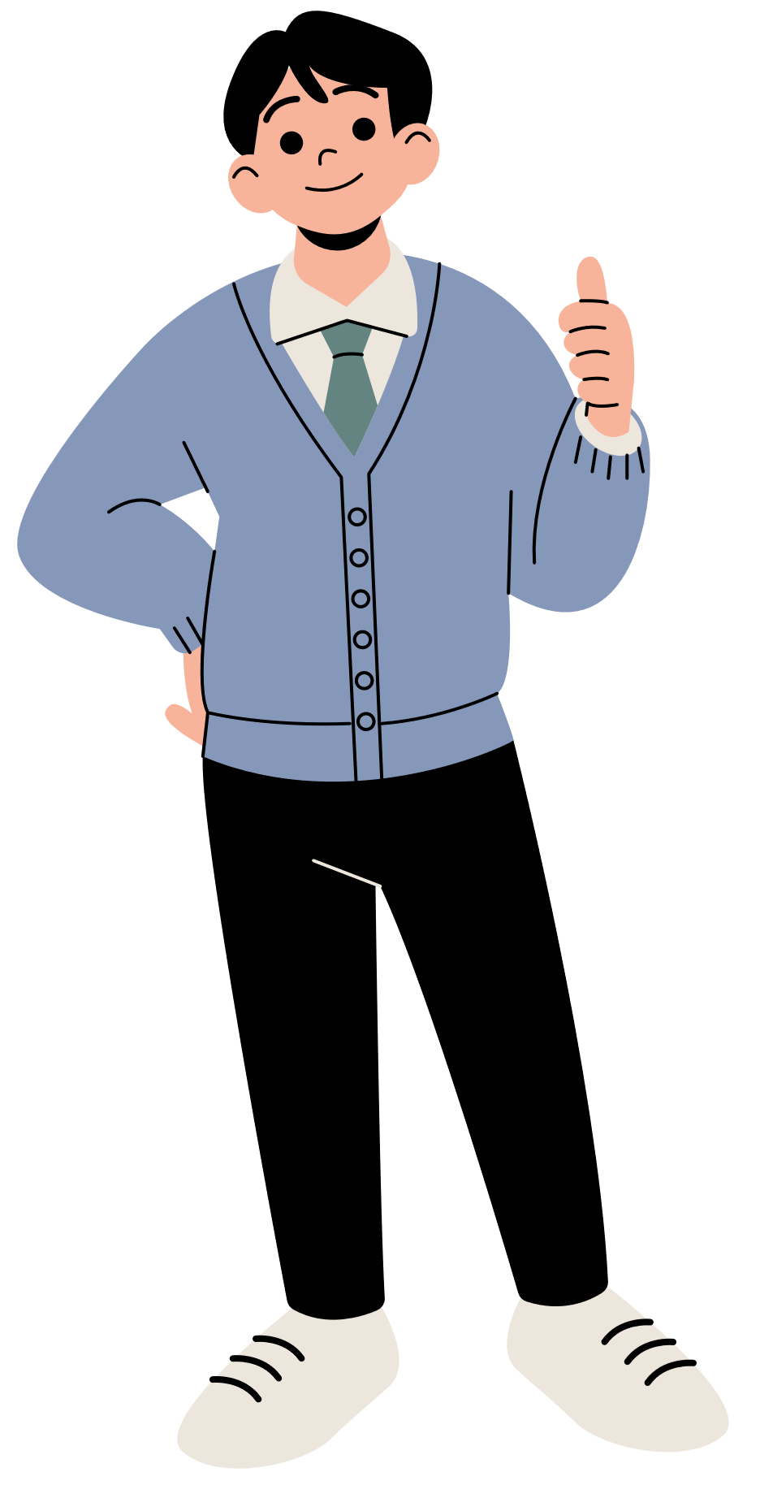

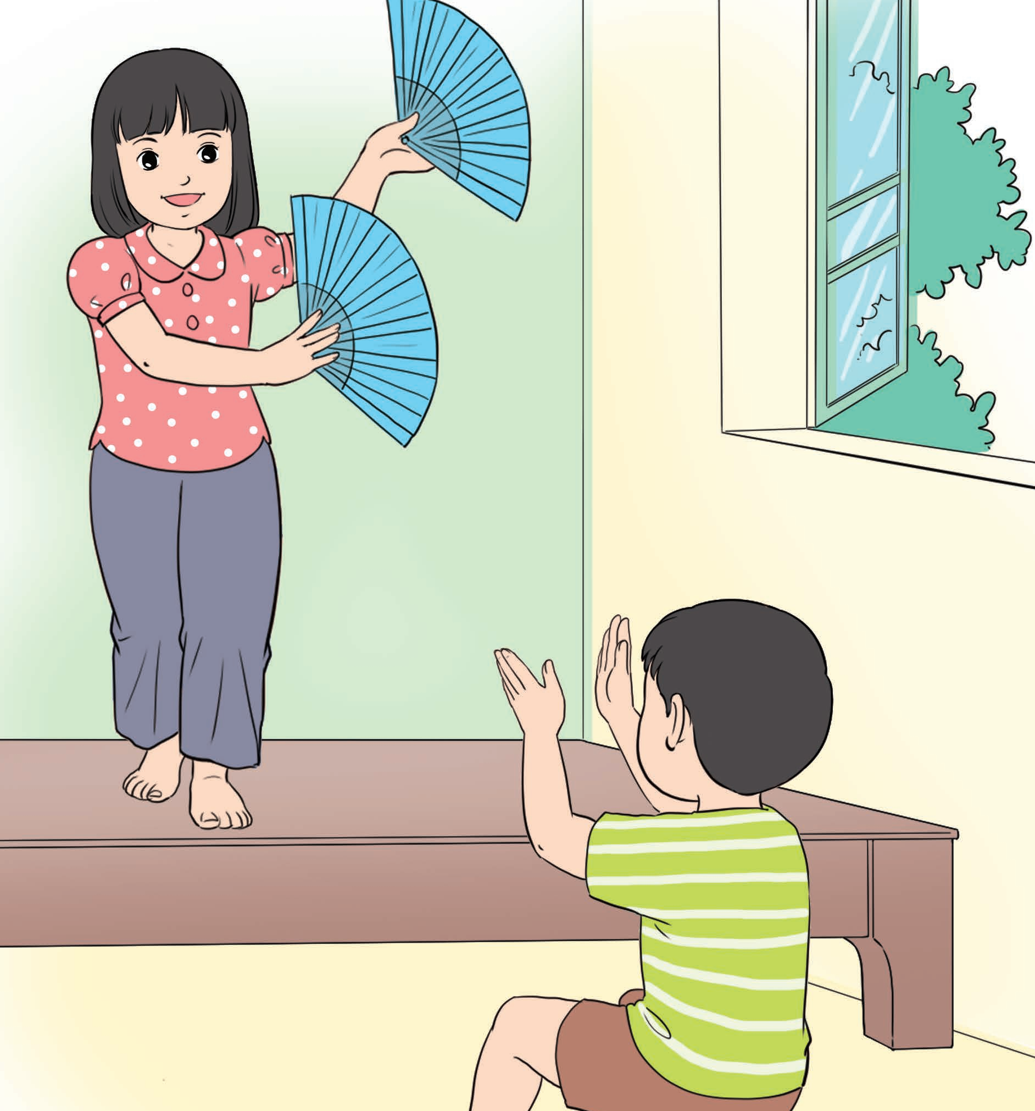
Các em sẽ kể chuyện gì (đọc bài thơ, bài văn gì), chuyện (bài) đó nói về điều gì?
Múa
Bài thơ kể về chị “biểu diễn” cho em xem tiết mục múa.

Slide 7

  KỂ CHUYỆN (ĐỌC BÀI THƠ, BÀI VĂN) VÀ TRAO ĐỔI TRONG NHÓM

Slide 8
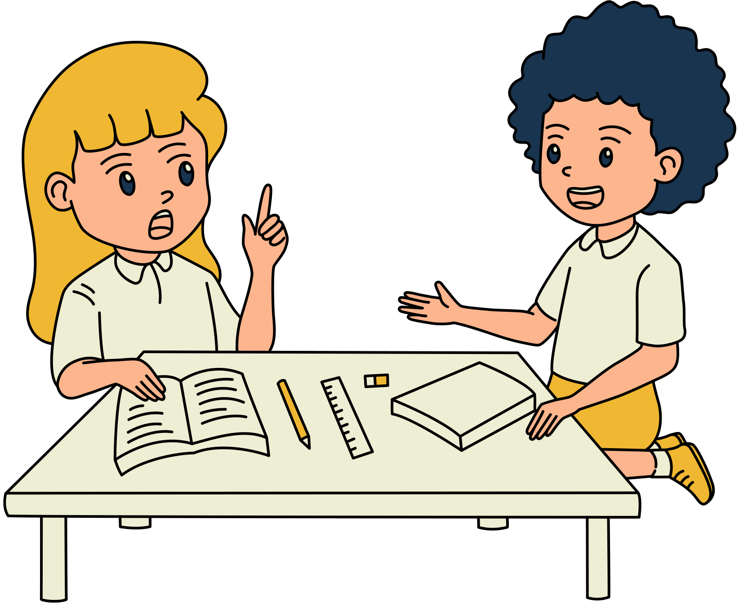
Thảo luận nhóm đôi
Các em chưa chuẩn bị được câu chuyện (bài thơ, bài văn) để kể (đọc) có thể tự đọc và kể lại câu chuyện in trong SGK.
Các em hãy cùng nhau trao đổi về câu chuyện, nhân vật trong câu chuyện.

Slide 9

  KỂ CHUYỆN (ĐỌC BÀI THƠ, BÀI VĂN) VÀ TRAO ĐỔI TRONG LỚP

Slide 10



Làm việc cả lớp
Em thích nhân vật (hoặc chi tiết, hình ảnh) nào trong câu chuyện (bài thơ, bài văn) đã học? Vì sao?
Câu chuyện đó nói lên điều gì?

Slide 11

Ấn để đến trang sách

Slide 12



Ôn tập lại nội dung bài học của ngày hôm nay
Chuẩn bị bài mới:
Bài đọc 4: Quà tặng chú hề

Slide 13


Slide 14



Để kết nối cộng đồng giáo viên và nhận thêm nhiều tài liệu giảng dạy,
mời quý thầy cô tham gia Group Facebook
theo đường link:
Hoc10 – Đồng hành cùng giáo viên tiểu học
Hoặc truy cập qua QR code

